Slide 1
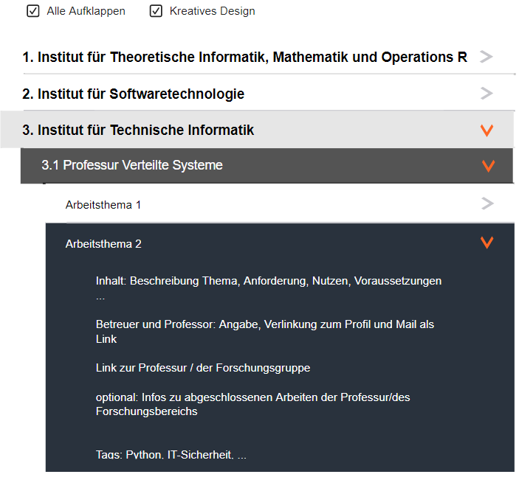
Die Arbeitsthemen sind nach Institut und danach nach Professur sortiert (anschließend alphabetisch)
1
2
Toggle all => alle aufklappen
Kreatives Design => aktiviert “Bubble”-Ansicht
Click auf Institut => zeigt Professuren an, oder Arbeitsthemen, wo diese nicht in Professur unterkategorisiert sind
Click auf Professur => zeigt Arbeitsthemen der Professur an
Click auf Arbeitsthema => zeigt weitere Infos wie url, Tags, Beschreibung, etc
3
4
5

Slide 2
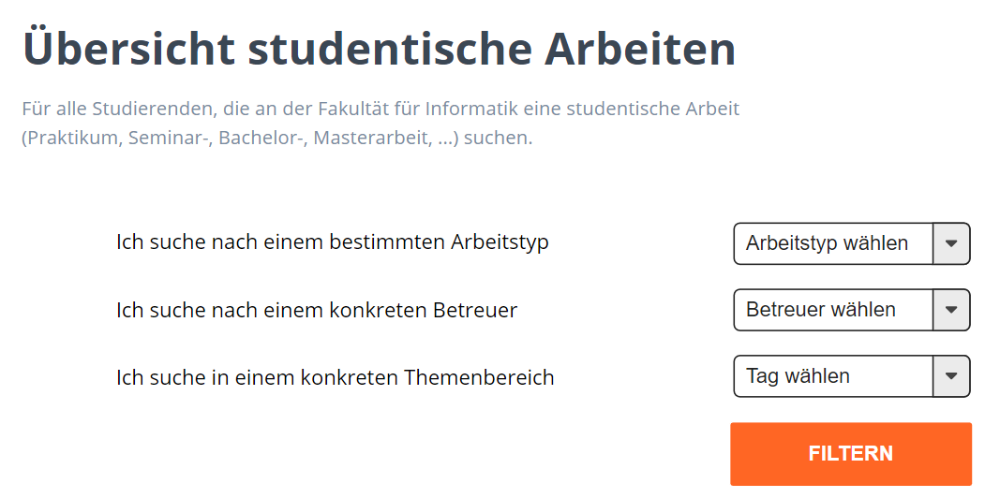
Filterungsmöglichkeit bei der Ansicht (first draft mock-up)
Arbeitstyp wählen
Betreuer wählen
Themenbereich wählen
Auf Click => Alle Arbeitsthemen nach den Filterkriterien filtern
NOTIZ:
Nach Möglichkeit ist 4. nicht nötig, wenn es so eingestellt werden kann, dass die Inhalte sofort bei auswählen eines Suchkriteriums filtriert werden.
Filtermöglichkeiten 1.-3. könnten im Endprodukt andere sein bzw. Zusätzliche könnten dabei sein.
1
2
3
4

Slide 3
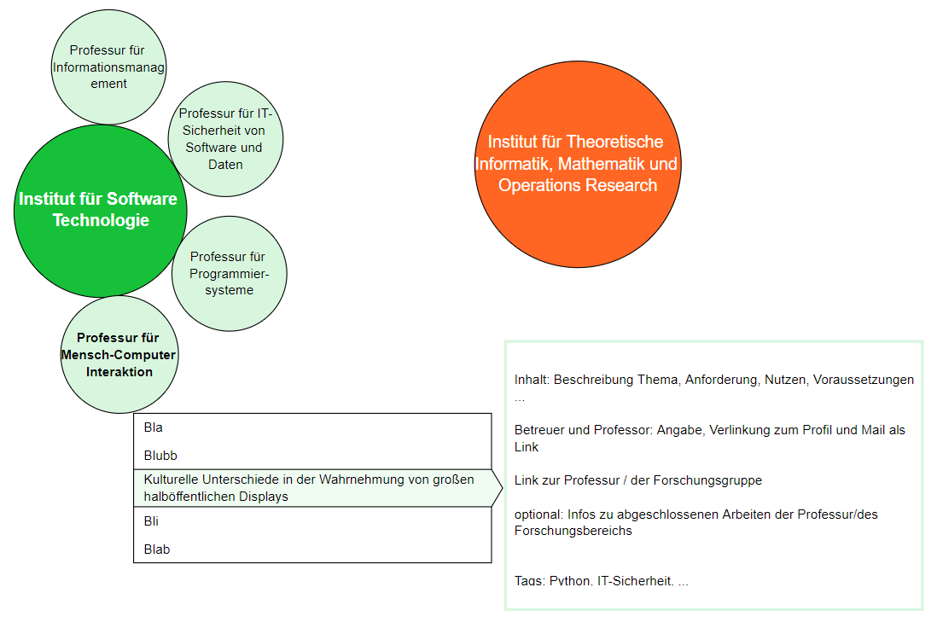
Diese visuell anspruchsvollere Ansicht ist erstmals ein optionaler Feature und funktioniert analog zur normalen Ansicht
1
2
Toggle all => alle aufklappen
Normales Design => de-aktiviert “Bubble”-Ansicht
Click auf Institut => zeigt Professuren an, oder Arbeitsthemen, wo diese nicht in Professur unterkategorisiert sind
Click auf Professur => zeigt Arbeitsthemen der Professur an
Click auf Arbeitsthema => zeigt weitere Infos wie url, Tags, Beschreibung, etc
NOTIZ: 3. - 5. beim Covern und nicht-Click sollen die Infos auch angezeigt werden
3
4
5

